Slide 1
OH创新大赛赛道三作品提交
TagLink
标签化世界观工坊
杨晨（组长）、刘家源 | 上海应用技术大学软件工程（大二）
指导教师：曹国刚 | 日期：【待补充】
Notes:
开场口播：TagLink 面向世界观创作者，当前版本已经完成本地标签继承、一致性检测和 Markdown 复制。保留日期待补充。

Slide 2
01
创作简介
02
应用核心功能
03
创新性
04
商业价值
Notes:
目录按任务指定顺序：创作简介、核心功能、创新性、商业价值。

Slide 3
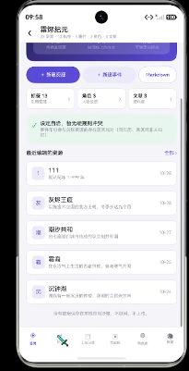
创作简介
团队简介
组长：杨晨
团队成员：刘家源
学校与专业：上海应用技术大学｜软件工程（大二）
指导老师：曹国刚
联系方式：【待补充：手机号/微信号】
为什么做 TagLink
长篇设定散落在文档和聊天记录里，改一处内容，别处很容易失真。现有工具要么依赖云端，要么缺少中文单机创作所需的继承与检查。我们把个人痛点做成可运行的鸿蒙工具，用标签、目录和本地检测解决整理难、查错难、数据不愿上传。
一句话亮点
真实 APP 界面 · Version 1.2.0
用可继承的标签和本地检测，把零散设定整理成可追溯的世界资产。
Notes:
团队信息来源：用户确认。产品截图来源：提供的真实 APP 演示视频。当前无外部用户反馈。

Slide 4
应用核心功能
核心不是记录得更多，而是让设定关系可以被继承和检查
已实现
标签即资源
标签继承关系
可编辑、可引用、可继承
父资源
灰烬王庭
子资源
王庭档案馆
已实现
继承不复制
继承
泛用标签动态跟随，特色标签独立
双父级分离
泛用：人类文明
特色：炼金术
继承：人类文明
特色：不复制
已实现
目录归属管位置，继承父资源管标签
已实现
十类检测
规划中
关系冲突黄条 → 三级AI检测 → IDE式版本线
覆盖年历、区间、成环与标签失效
规划中
规划路线
关系冲突黄条、三级AI、IDE式版本线
Notes:
当前已实现标签即资源、动态继承、双父级分离和十类检测。关系冲突、三级 AI、版本线均为规划中。

Slide 5
创新性
体验创新｜本地优先，减少重复维护
已实现
本地优先
数据仅写沙箱，不申请网络与存储权限。
已实现
继承即更新
父资源的泛用标签自动同步到子资源。
已实现
提示可处理
持久忽略留理由，暂时忽略不留盘。
规划中
后续体验
读者认知追踪、跨设备移动草稿箱。
鸿蒙特性｜真实能力与后续路线
已实现
已实现
规划中
规划中
ArkTS + ArkUI
沙箱与偏好
响应式布局
网络与云端
Stage模型与DevEco Studio完成1.2.0构建。
@ohos.file.fs与Preferences支撑工程持久化。
Navigation连接手机、平板与PC。
@ohos/axios连接OBS备份与AGC发布。
Notes:
鸿蒙当前能力：ArkTS、ArkUI、Stage、DevEco Studio、应用沙箱、Preferences、Pasteboard。Navigation、@ohos.file.fs 系统导入导出、@ohos/axios、OBS、AGC 标注为规划。

Slide 6
商业价值
用户、反馈与阶段式梯度订阅
用户范围
已有反馈
待验证反馈
核心
小说作者、跑团玩家、游戏设定创作者
扩展
设定集爱好者、未来协作团队
外部用户反馈
【待补充：内测反馈】
1.0/1.1 完成26项功能用例
功能测试不等同于用户反馈
检测是否有用
忽略机制是否减负
是否愿意订阅
方式：真实创作任务、访谈、观察
商业潜力｜阶段式梯度订阅
随能力成熟逐层开放，当前版本无内购
团队订阅
协作 · 权限 · 高级组织能力
创作订阅
云同步 · AI额度 · 版本历史
免费版
本地编辑 · 标签继承 · 基础检测
教育用户采用梯度优惠 | 价格、成本与转化率待验证
Notes:
不虚构用户反馈或收益数据。订阅分免费版、创作订阅、团队订阅；教育用户梯度优惠，价格和转化率待验证。

Slide 7
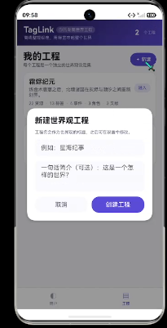
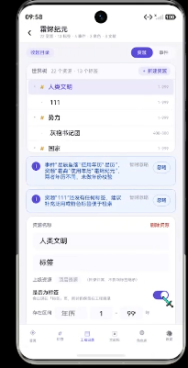
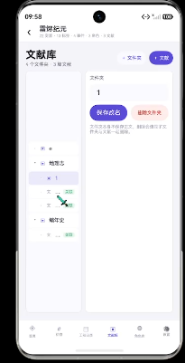
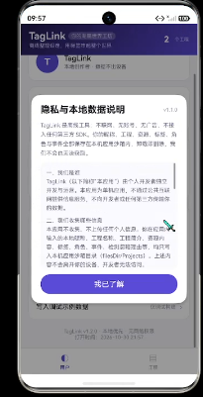
Demo
真实 APP 录屏，展示一条可运行的世界设定闭环
新建工程
标签与目录
文献与事件
本地与隐私
1. 新建工程
2. 标签设置
3. 父级继承
4. 检测处理
5. Markdown
正式视频仅使用真实 APP 操作；未来能力只在讲稿与规划页说明
Notes:
正式提交视频使用真实 APP 录屏，建议1080×1920竖屏，30至60秒；不把规划能力做成伪实机操作。

Slide 8
谢 谢
让世界观从碎片变成可追溯资产
杨晨（组长）、刘家源
上海应用技术大学软件工程（大二） | 指导教师：曹国刚
TagLink Version 1.2.0
Notes:
结尾：团队已有可运行产品，下一步补齐真实用户验证、真机测试和上架材料。

